Slide 1
جامعة فلسطين التقنية خضوري فرع رام الله
مهارات الحاسوب
د.انس ابو حسان

Slide 2
انظمة العد
النظام الثنائي
النظام العشري
النظام السادس عشري

Slide 3
انظمة العد
النظام الثنائي
النظام العشري
النظام السادس عشري

Slide 4
فقغف
غفف

Slide 6
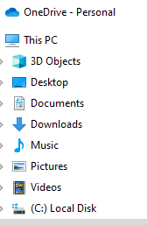

Slide 8
النظام الثنائي
النظام العشري
النظام السادس عشري

Slide 9
